Slide 1
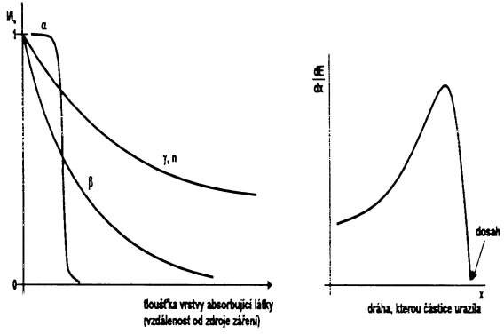
11. Jak se ztrácí energie záření při průchodu hmotou?
Pro lineární přenos energie platí:
dE Z²n dx v
L =
÷
Z … nábojové číslo částice
n ... (hustota elektronů absorbujícího prostředí) počet elektronů v objemové jednotce v … rychlost částic

Slide 2
α-částice
Dosah α-částic
R=0,0033 E^{3/2}
(R vzdálenost v m, E v MeV) Dosah α-částic ve vzduchu (je max. 10 cm )
Počet párů iontů na celé dráze α-částice ve vzduchu
6,25 . 10⁴ R^{2/3}
R je v cm
hustota elektronů v kapalinách a tuhých látkách je cca 1000x větší než v plynech,
lineární přenos energie je proto cca 10³x větší
dosah záření je o tři řády kratší (pro α-záření jsou to desítky μm)

Slide 3
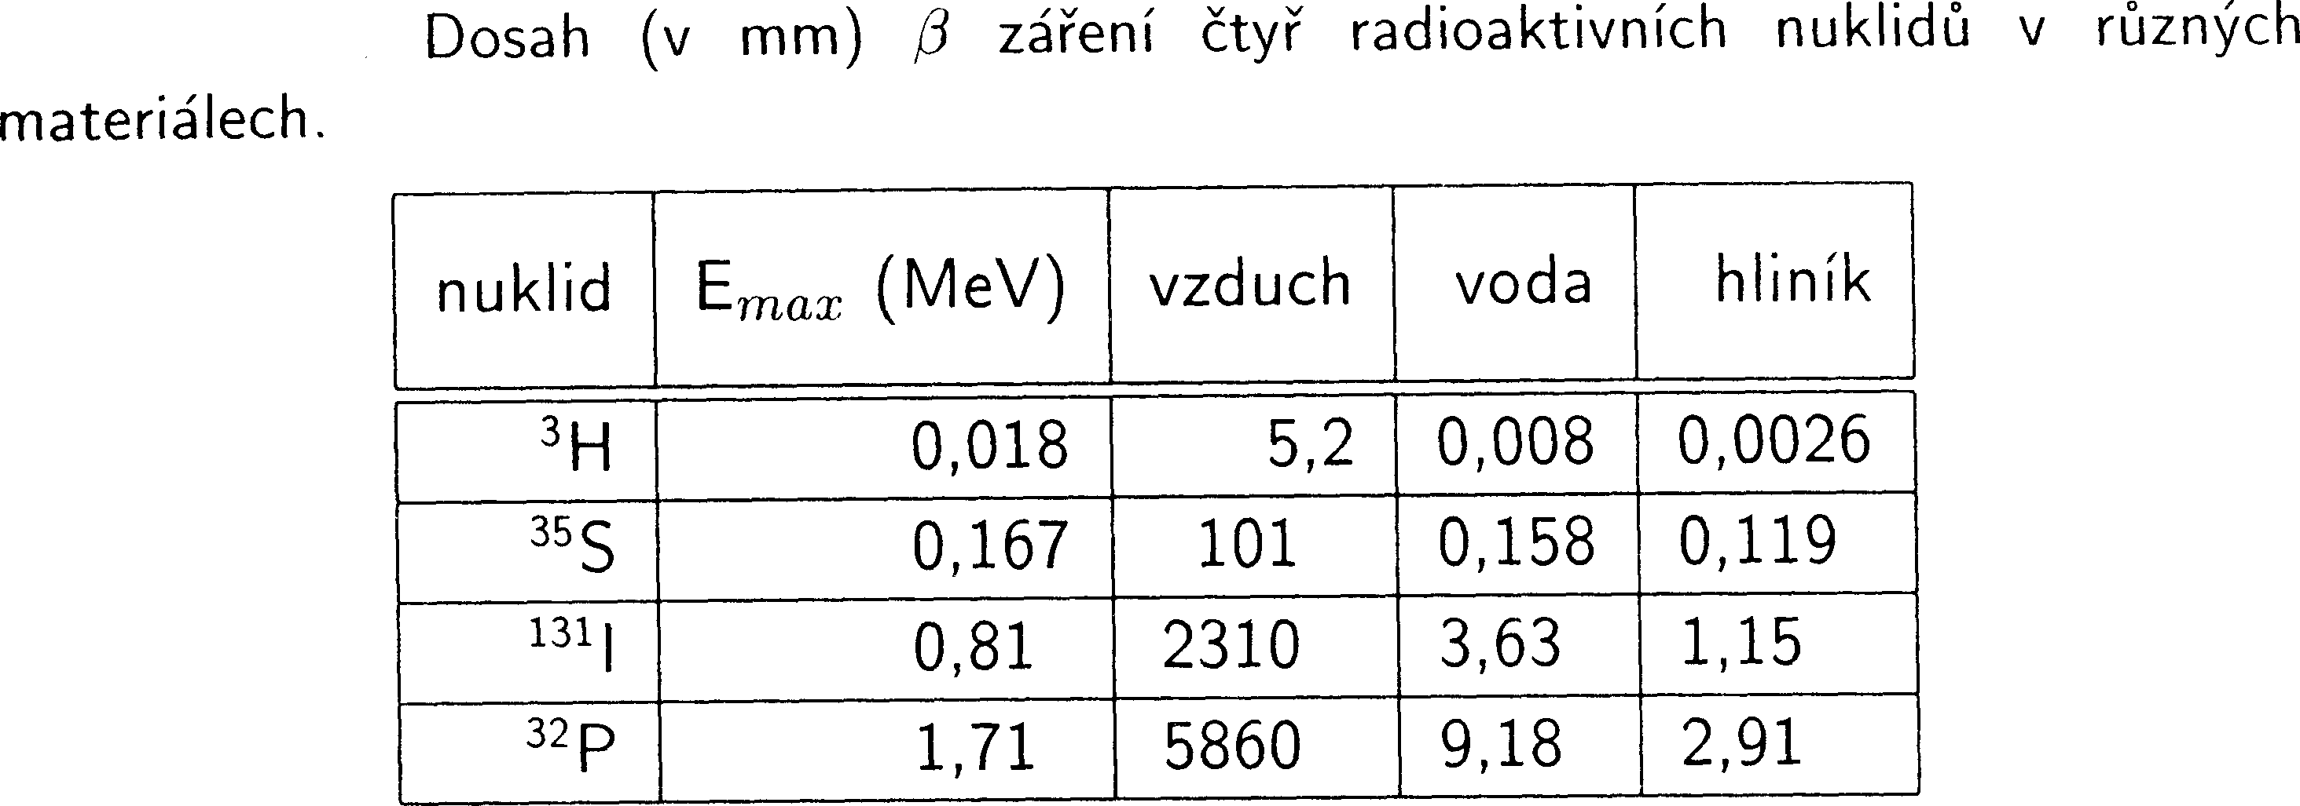
β⁻částice (rychlé elektrony se spojitým spektrem energií)
přenos energie je menší jako u α-částic
příčinou je menší náboj elektronu a jeho větší rychlost při stejné energii ( v =2E / m)
⇒ větší pronikavost (tedy i dosah)v absorbujícím prostředí
d - tloušťka vrstvy (m)
μ- lineární absorpční
koeficient (m⁻¹) – závisí na hustotě elektronů absorbujícího prostředí a energii β-záření
Absorpční křivka pro β⁻ záření
I = I₀e
−μd

Slide 4
Brzdné záření
Brzdné záření je elektromagnetické záření a vzniká v látkách s vysokým Z a při velkých energiích β ⁻ záření
Brzdné záření, vznikající při zpomalování pohybující se nabité částice, když je vychýlena jinou nabitou částicí; typicky jde o vychýlení elektronu atomovým jádrem. Pohybující se částice ztrácí kinetickou energii a ta je přeměněna na záření (tzn. foton), čímž je dodržen zákon o zachování energie.
Brzdné záření má spojité spektrum; jeho energie roste a špičková hodnota se posouvá s růstem energie zpomalujících částic.
λ = 0,1 – 0,4 nm
tj. 60 – 250 keV
dE dx
2
~ Z E (ln 2E )
β β

Slide 5
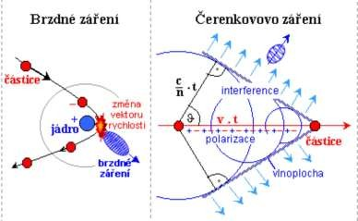
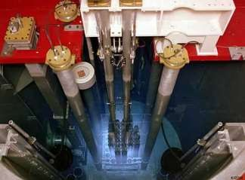
Čerenkovovo záření
modrofialové světelné záření
vzniká při průchodu β- záření průhledným prostředím (voda, sklo)
vzniká tehdy, je-li rychlost β- částic v prostředí větší než rychlost světla v této látce
vβ>c/n
n – index lomu prostředí
β- záření vytváří při průchodu rázovou elektromagnetickou vlnu, která se projeví jako světelný záblesk
ve vodě vzniká Čerenkovovo záření pro Eβ > 0,26 MeV

Slide 6
Interakce γ-záření s hmotou
Neionizující procesy
Bez interakce - kvantum záření může volně proletět mezi atomy látky. K tomu často dochází zvláště u tvrdého záření při průchodu lehkými materiály.
Rayleighův koherentní rozptyl záření na elektronech vázaných v atomovém obalu, při němž se přenáší pouze hybnost, nikoli energie (lehký foton se odráží od celého atomu, jehož hmotnost je mnohonásobně větší)
Thomsonův rozptyl na volných elektronech
Excitace elektronů na vnějších slupkách atomů, načež se při deexcitaci vyzařuje viditelné nebo infračervené záření

Slide 7
Ionizující procesy
γ-záření neionizuje prostředí tak jako hmotné částice nesoucí náboj
k ionizaci dochází nepřímo účinkem sekundárních elektronů, které v látce vznikají následujícími ději
Eγ
~ 0,1 MeV
0,1 – 2 MeV
> 1,02 MeV

Slide 8
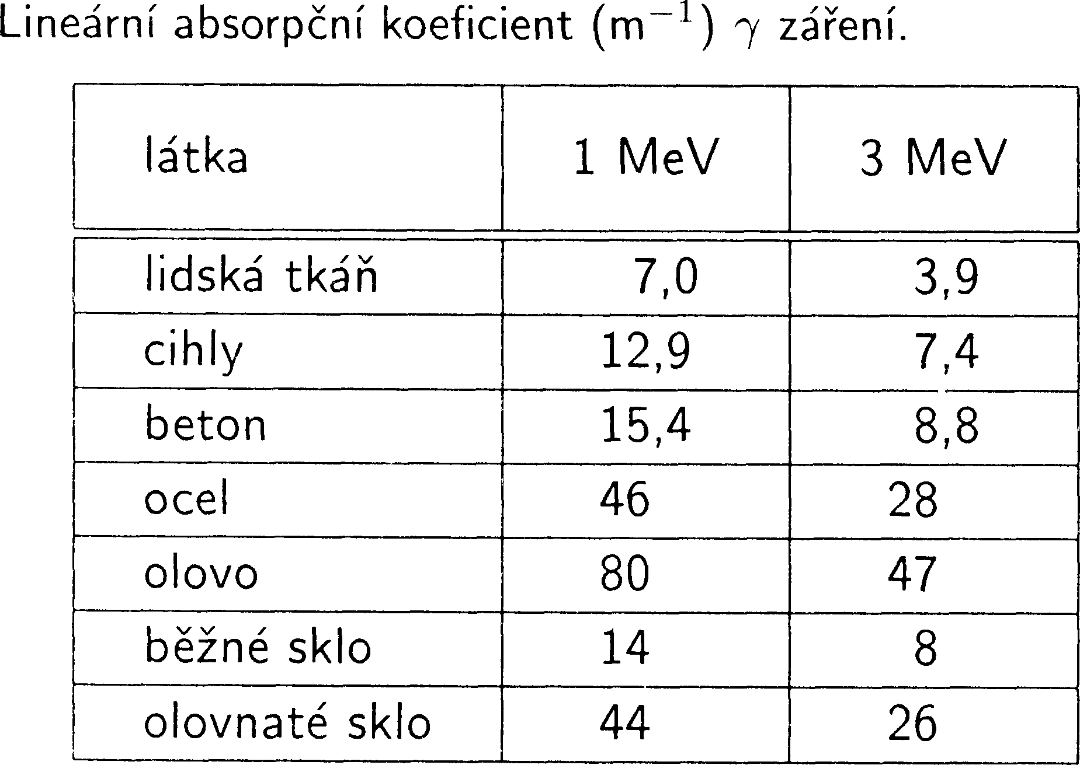
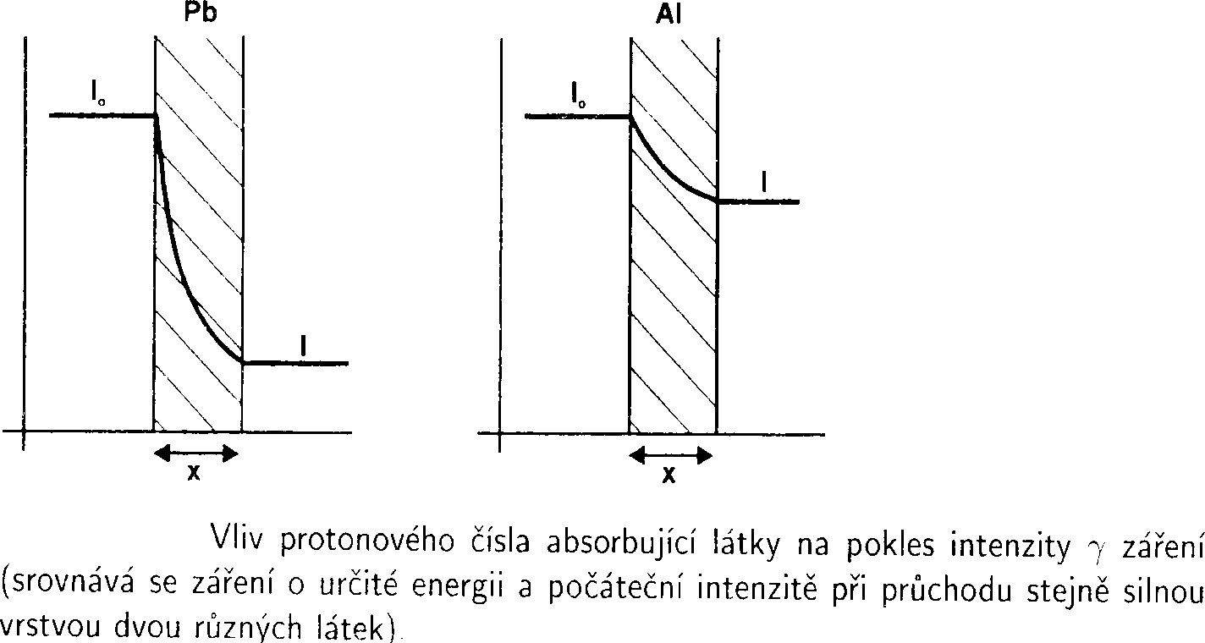
Průběh ionizace gama zářením
sekundární elektrony způsobují ionizaci a excitaci podobně jako u β⁻ záření
γ-záření má velkou pronikavost ⇒ sekundární elektrony jsou řidčeji rozloženy kolem dráhy částice
lineární přenos energie je malý a dosah záření velmi velký (často se nedá určit)
zeslabení svazku γ-záření se řídí stejným vztahem jako u β⁻ záření

Slide 9
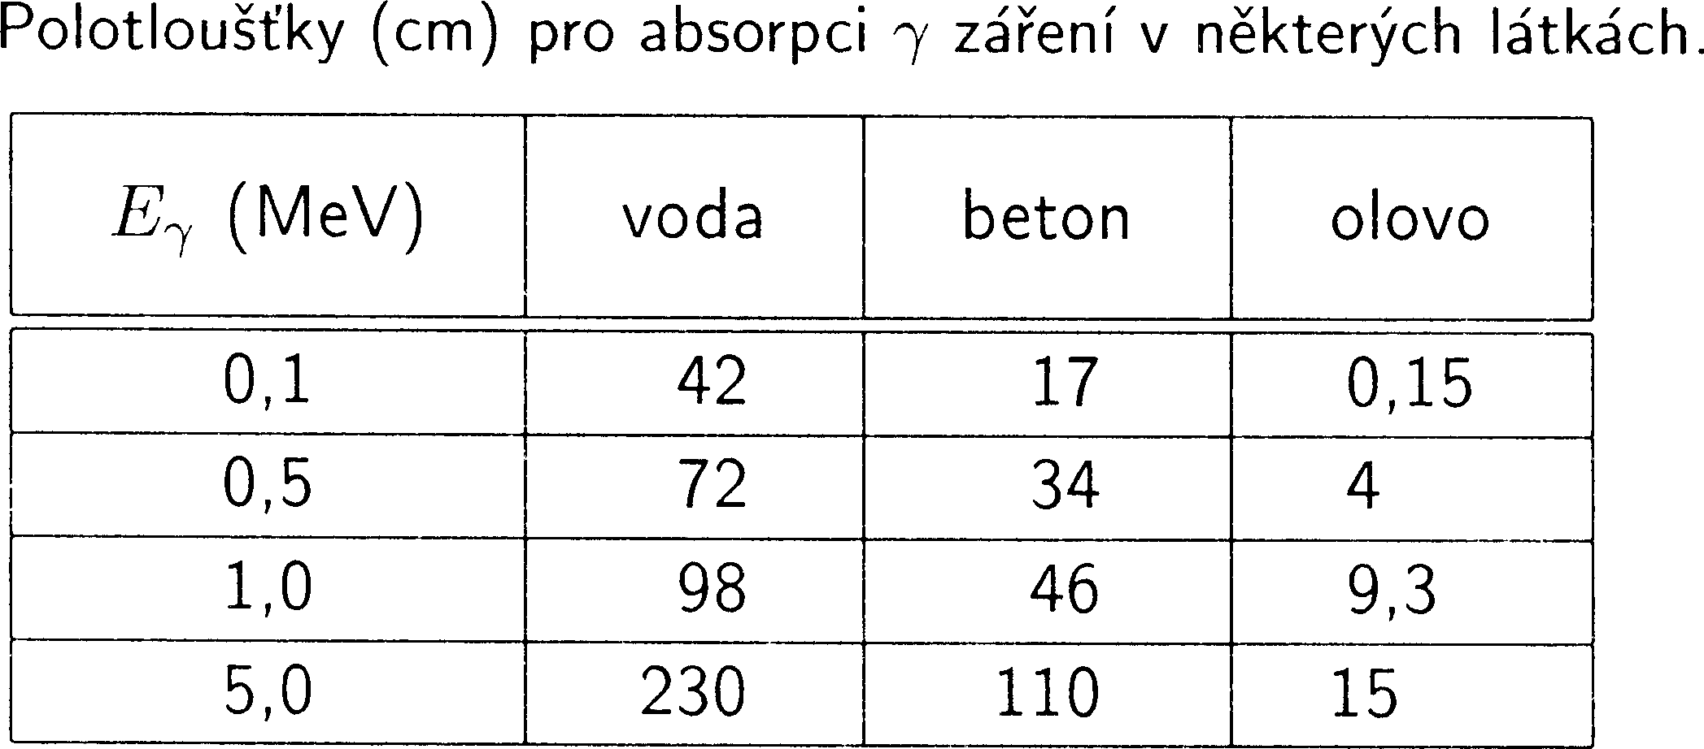
Protože často nelze určit dosah γ-záření, vyjadřuje se pronikavost tohoto záření pomocí tzv. polotloušťky, tedy jako tloušťka vrstvy látky, která zeslabí intenzitu záření na polovinu
I = I0 /2 …. d1/2 = ln2/μ
Další možnou interakcí gama záření s hmotou je:
jaderná rezonanční fluorescence – Mössbauerův jev
(zde nebude probírán)

Slide 10
Absorpce neutronů
Volné neutrony se spontánně rozpadají radioaktivitou β⁻ s poločasem asi 12 minut na protony, elektrony a (anti)neutrina.
Ionizaci prostředí způsobují až sekundární částice, jež vznikají při interakci neutronů s jádry atomů (odražená lehká jádra, záření β, protony, částice alfa, apod.)
Neutrony po vstupu do látky reagují téměř výhradně s atomovými jádry, a to čtyřmi způsoby:
Pružný rozptyl
- neutrony ztrácejí při průchodu látkou svou energii srážkami s atomovými jádry
4mM (m + M)²
ΔE úbytek energie neutronu při jedné srážce m hmotnost neutronu
M hmotnost jádra
ΔE = E
⇒ nejúčinněji se neutrony zpomalují při srážkách s lehkými jádry tj. při srážce neutronu s jádrem vodíku se ΔE = E ⇒ veškerá energie se při jediné srážce přenese celá na proton, který získá značnou energii a opouští své místo (velké nebezpečí pro živé organismy).

Slide 11
Nepružný rozptyl neutronů
neutron opět předá část své energie jádru, avšak tato energie se spíše než na mechanický pohyb jádra spotřebuje na zvýšení vnitřní energie jádra - nastane excitace jádra.
Při návratu jádra do původního stavu (deexcitaci vzbuzených jaderných hladin) se vyzáří foton záření gama, který již vyvolává ionizaci mechanismy popsanými v předchozím odstavci (fotoefekt, Comptonův rozptyl, ...).
Radiační záchyt neutronů
Klesne-li energie po srážkách pod ~10-2eV, pak zanikají jadernou reakcí (n,γ)
záření gama pak již vyvolává ionizaci.
další ionizace pak může nastat i následně a dlouhodobě: jádra, jež pohltila neutron, jsou často radioaktivní a rozpadají se za vyzáření dalšího ionizujícího záření, především beta.
k látkám, které nejúčinněji zachycují neutrony, patří zvláště bor a kadmium, které se proto používají jako stínicí materiál pro neutronové záření a pro regulaci neutronového toku v jaderných reaktorech.
Jaderné reakce
po vniknutí neutronu do jádra je emitována jiná částice, např. proton nebo částice alfa, které ionizují.
¹⁰B(n,α)⁷Li
pak ionty Li i α-částice mají značnou energii a ionizační schopnost

Slide 12
Zdroje ionizujícího záření
Využívají se pro:
laboratorní účely
terénní aplikace
průmyslové aplikace
radionuklidové (produkují záření stále)
Zdroje
aparaturní (produkce záření pouze během provozu stroje)
Záření elektronové
je produkováno nuklidy, které je emitují:
90_{Sr/}90_{Y} 3_{H} 147_{Pm}
urychlovače elektronů (betatron, lineární urychlovač)

Slide 13
Záření elektromagnetické
γ-záření: ²⁴¹Am, ¹⁰⁹Cd, ⁵⁷Co, ⁵⁵Fe, ⁶⁰Co, ¹³⁷Cs,¹⁹²Ir
zdroje rtg záření: rentgenové lampy, radioaktivní nuklidy produkující charakteristické rtg záření ‚¹⁰⁹Cd), radioaktivní nuklidy generující brzdné záření při absorpci β-záření, urychlovače elektronů
Záření pozitronové
radioaktivní nuklidy produkující pozitrony: ²²Na, ⁶⁸Ge
Zdroje těžkých kladných částic
radionuklidové zdroje α-záření: ²¹⁰Po, ²²⁶Ra, ²³⁸Pu, ²⁴¹Am
urychlovače: cyklotron, lineární urychlovač

Slide 14
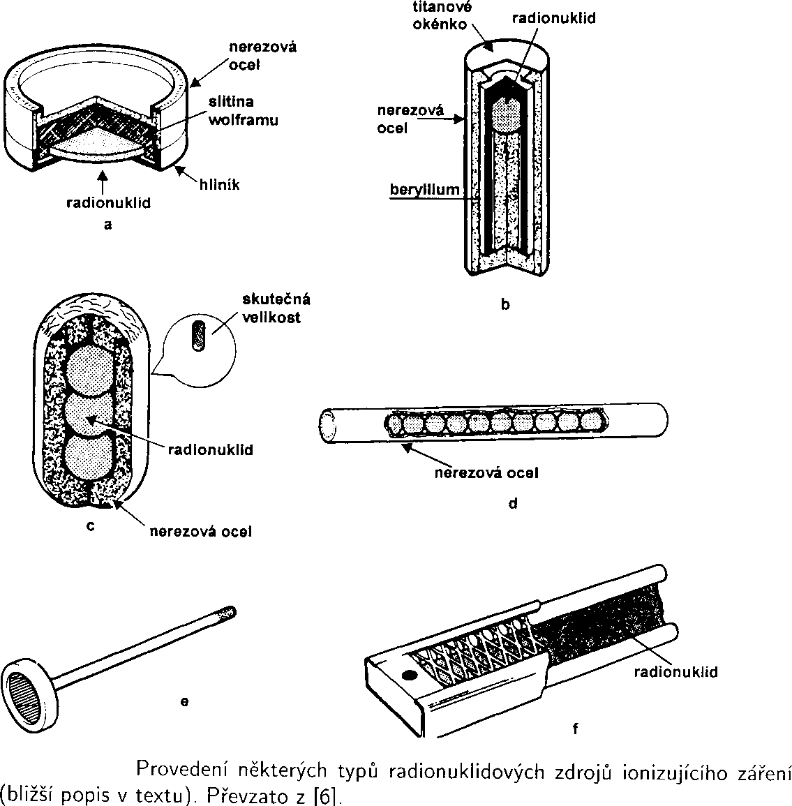
Neutronové zdroje
▪
▪
radionuklidové zdroje: (α,n) a samovolné štěpení neutronový generátor
jaderný reaktor
Konstrukce radionuklidových zdrojů
(nutno zaručit těsnost - URZ uzavřený radionuklidový zářič)
radionuklidové zdroje

